Slide 1
Python data Model 특징
Moon Yong Joon

Slide 2
1. 메타 클래스 2. 추상 메타 클래스 3. 데이터 타입 ABC
목차

Slide 3
1. 메타 클래스
Moon Yong Joon

Slide 4
메타클래스 이해
Moon Yong Joon

Slide 5
Meta Class

Slide 6
메타클래스란
파이썬에서는 모든 클래스는 메타클래스에 의해 만들어진다. 내장 메타클래스는 type이 제공되면 이를 상속받아 새로운 메타클래스를 만들 수 있음
Instance of
Instance of
인스턴스
클래스
메타클래스

Slide 7
type 메타클래스 정의
type 메타클래스로 클래스를 생성하려면 문자열로 클래스명을 정의하고, 상속관계를 tuple, namespace에 dict 타입으로 선언
type(‘클래스명’,상속관계,namespace)

Slide 8
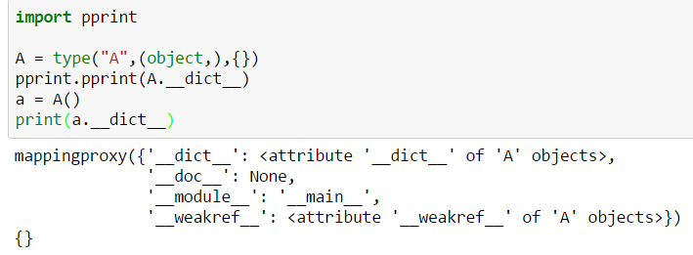
클래스 생성 비교 : type
메타 클래스나 class 정의하나 처리된 결과는 동일한 이유는 생성하는 방식이 동일함

Slide 9
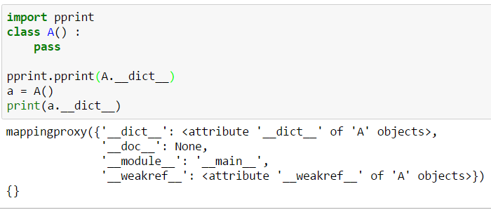
클래스 생성 비교 : 사용자정의
메타 클래스나 class 정의하나 처리된 결과는 동일한 이유는 생성하는 방식이 동일함

Slide 10
Type class로만 생성

Slide 11
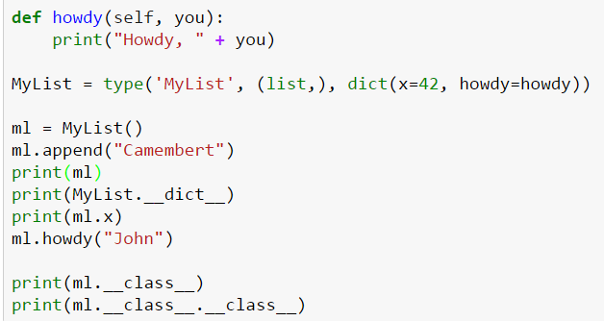
type 메타클래스 결정
type 메타클래스로 클래스 정의 만들기

Slide 12
type 메타클래스 결정 : 결과
type 메타클래스로 클래스 정의하고 실행 결과
['Camembert']
{'x': 42, '__module__': '__main__', '__doc__': None, 'howdy': <function howdy at 0x00000000055BB9D8>, '__dict__': <attribute '__dict__' of 'MyList' objects>, '__weakref__': <attribute '__weakref__' of 'MyList' objects>}
42
Howdy, John
<class '__main__.MyList'>
<class 'type'>

Slide 13
class 정의가 실행되는 순서
Moon Yong Joon

Slide 14
적절한 메타 클래스를 결정

Slide 15
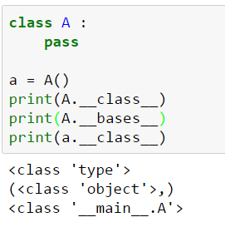
내장 메타 클래스를 결정
상속 클래스와 metaclass가 주어지지 않으면 type class를 사용 함
모든 클래스는 metaclass에 의해 생성되어야 하지만 지정한게 없어 type으로 A 클래스 생성

Slide 16
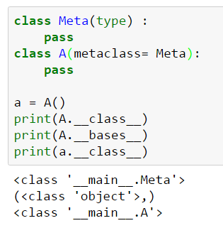
사용자 메타 클래스를 결정
사용자 메타클래스를 정의해서 사용하면 사용자 정의 클래스의 메타클래스가 바뀜

Slide 17
클래스 namespace를 준비

Slide 18
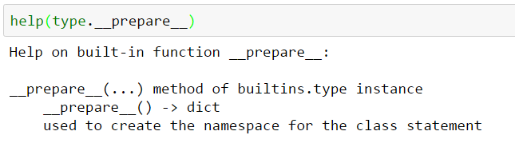
type에서 namespace
Once the appropriate metaclass has been identified, then the class namespace is prepared.
__prepare__(‘클래스명’,상속관계)

Slide 19
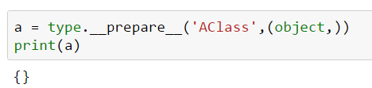
type에서 namespace 처리예시
type 클래스 내의 __prepare__ 메소드를 이용해서 namespace를 결과로 받음

Slide 20
Metaclass 정의 namespace
사용자 정의 metaclass를 사용할 경우는 별도의 namespace 처리가 필요 classmethod이므로 꼭 명기해야 함
namespace = metaclass.__prepare__(name, bases, **kwds)

Slide 21
실제 클래스 object

Slide 22
클래스 body를 실행
클래스 내부는 자동으로 실행된다.
실행되는 예시는 exec(body, globals(), namespace) 처럼 처리됨

Slide 23
클래스 object를 만듦
Once the class namespace has been populated by executing the class body,
the class object is created by calling metaclass(name, bases, namespace, **kwds)

Slide 24
사용자 정의 meta class
Moon Yong Joon

Slide 25
메타클래스 정의

Slide 26
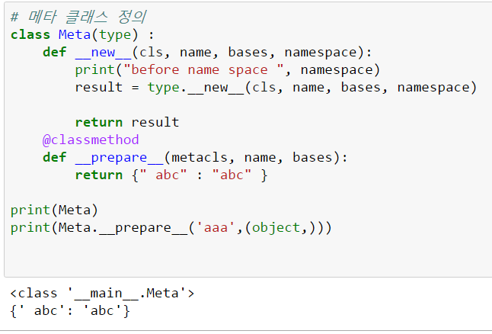
메타 클래스 정의 : 실행 결과
type을 상속받는 Meta라는 클래스를 생성
type.__new__ 메소드를 통해 새로운 클래스 생성

Slide 27
클래스 정의

Slide 28
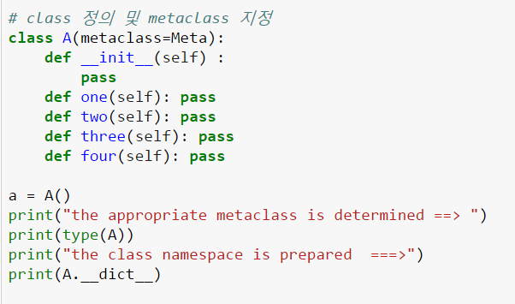
클래스 정의
Meta를 metaclass에 할당하고 A라는 클래스 정의

Slide 29
클래스 정의 : 실행 결과
클래스 A의 타입은 Meta가 되고 A의 namespace는 A클래스 내부와 메타클래스에서 정의한 것들로 구성됨
the appropriate metaclass is determined ==>
<class '__main__.Meta'>
the class namespace is prepared ===>
{'__init__': <function A.__init__ at 0x00000000055BB158>, '__doc__': None, 'four': <function A.four at 0x00000000050A3D90>, '__dict__': <attribute '__dict__' of 'A' objects>, ' abc': 'abc', 'two': <function A.two at 0x00000000055BB0D0>, '__weakref__': <attribute '__weakref__' of 'A' objects>, '__module__': '__main__', 'three': <function A.three at 0x00000000055BBD08>, 'one': <function A.one at 0x00000000055BB048>}

Slide 30
타입 체크
Moon Yong Joon

Slide 31
타입 체크

Slide 32
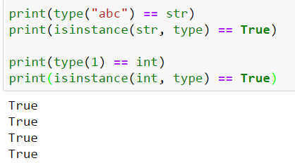
Type Class
문자열과 정수 타입 클래스가 type 클래스로 만들어지므로 이에 대한 체크

Slide 33
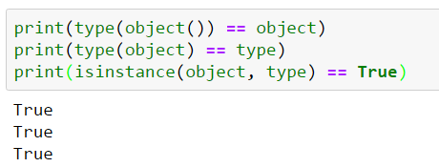
Object Class
Object Class 에 대한 class와 instance에 대한 타입 체크

Slide 34
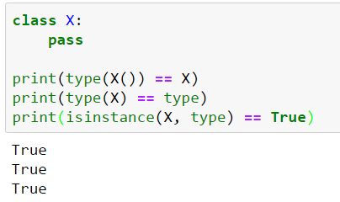
사용자 정의 Class
사용자 정의 Class 정의 후 class와 instance에 대한 타입 체크

Slide 35
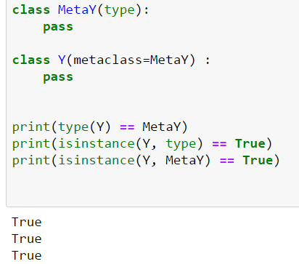
사용자 정의 Meta Class
사용자 정의 Meta Class 정의 후 class와 instance에 대한 타입 체크

Slide 36
2. 추상 메타클래스
Moon Yong Joon

Slide 37
추상 메타클래스

Slide 38
추상메타클래스란
파이썬에서 추상클래스로 정의시 abc.ABCMeta로 메타클래스를 만들고
Instance of
상속
Instance of
인스턴스
구현클래스
추상클래스
추상메타클래스

Slide 39
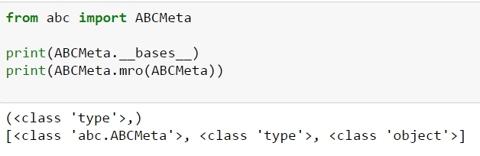
추상메타클래스
abc.ABCMeta를 추상 metaclass로써 type을 상속받아 구현된 메타클래스

Slide 40
내장 추상클래스

Slide 41
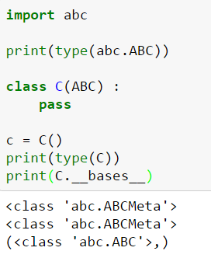
내장 추상 클래스
abc.ABC를 추상class로 만들어져 있어 이를 상속하면 추상클래스로 처리

Slide 42
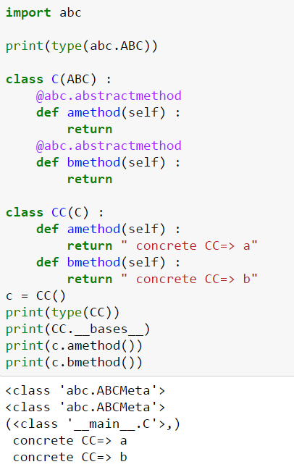
추상클래스 메소드 처리
abc.ABC를 상속한 추상클래스에 추상화메소드는 반드시 구현클래스에서 정의해서 사용해야 함

Slide 43
사용자 추상클래스

Slide 44
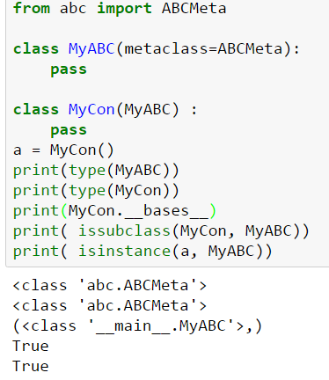
사용자 정의 추상 클래스
abc.ABCMeta를 추상 metaclass에 할당하고 MyABC라는 클래스 정의하고 MyCon에서 MyABC를 상속받음

Slide 45
추상클래스 등록

Slide 46
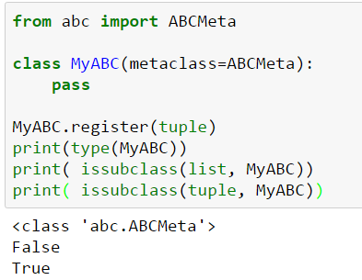
추상 클래스로 등록
abc.ABCMeta를 추상 metaclass에 할당하고 MyABC라는 클래스정의하고 register 메소드를 통해 class를 등록해서 추상클래스로 사용

Slide 47
추상클래스 등록: 데코레이터

Slide 48
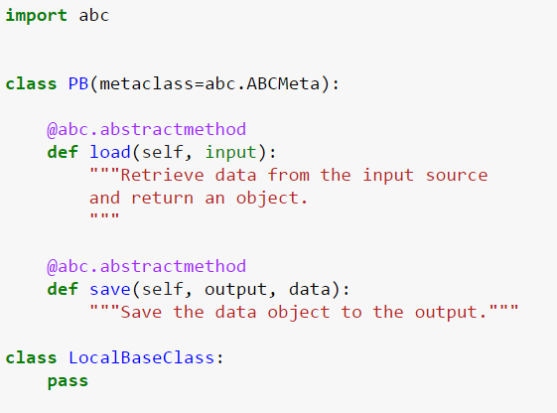
추상 클래스와 상속클래스 정의
추상클래스와 상속 클래스 정의

Slide 49
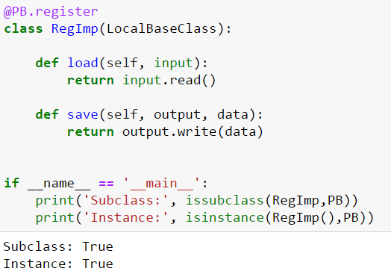
추상 클래스와 상속클래스 정의
구현클래스에 추상클래스의 register를 데코레이터로 이용해서 추상클래스로 등록

Slide 50
추상메소드 처리

Slide 51
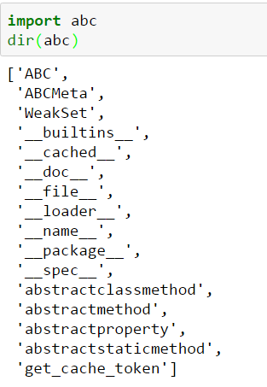
추상메소드
abc 모듈에서는 abstractmethod, abstractclassmethod, abstractstaticmethod, abstractproperty를 지정할 수 있음

Slide 52
추상메소드 정의
추상 메소드 정의는 decorator를 이용해서 정의함
@abstractmethod
def 메소드명(self, 파라미터) :
로직
@abstractclassmethod
def 메소드명(cls, 파라미터) :
로직
@abstractstaticmethod
def 메소드명( 파라미터) :
로직

Slide 53
abstractmethod

Slide 54
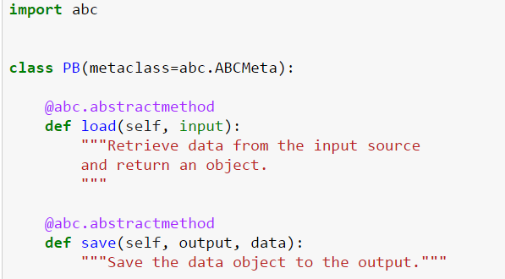
추상메소드 : 추상클래스 정의
abc 모듈을 이용해서 abstractmethod는 instance method에 대해 지정

Slide 55
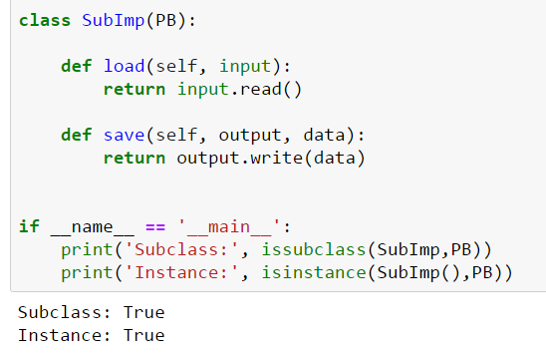
추상메소드 : 추상클래스 상속
abc 모듈에서는 abstractmethod로 지정한 메소드를 인스턴스메소드로 구현

Slide 56
추상 클래스/스태틱 메소드

Slide 57
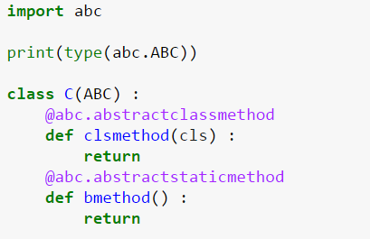
추상메소드 정의
abc 모듈을 이용해서 abstractclassmethod /abstractstaticmethod 를 정의

Slide 58
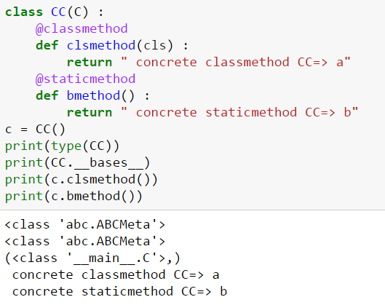
구현메소드 정의 및 실행
실제 구현 메소드를 정의하고 실행

Slide 59
추상프로퍼티 처리

Slide 60
추상property 정의
추상 메소드 정의는 decorator를 이용해서 정의함
@abstractproperty
def 메소드명(self, 파라미터) :
로직

Slide 61
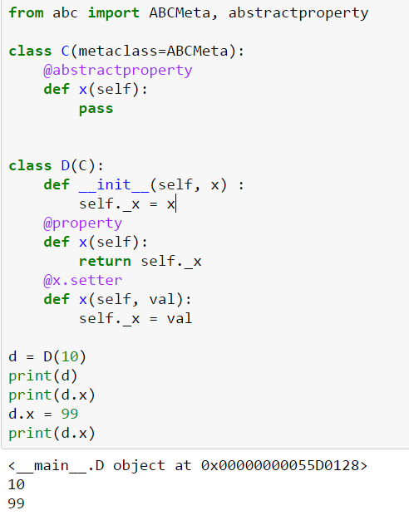
abstractproperty
추상클래스에 abstractproperty를 정의하고 구현메소드에서 property로 로직 구현해야 함

Slide 62
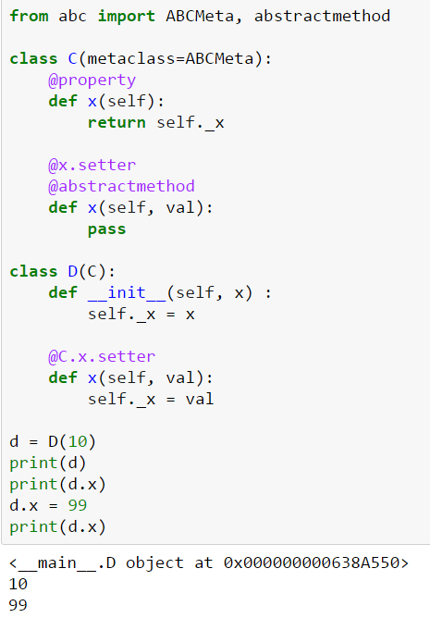
Abstractmethod로 처리
추상클래스에 abstractmethod를 이용해서 property를 처리시에는 상속된 클래스의 프로퍼티도 동일해야 함

Slide 63
3. 데이터 타입 ABC
Moon Yong Joon

Slide 64
Number 구조
Moon Yong Joon

Slide 65
Number 추상 클래스

Slide 66

numbers 모듈
numbers 모듈은 숫자 타입에 대한 추상클래스를 가진 모듈
['ABCMeta', 'Complex', 'Integral', 'Number', 'Rational', 'Real', '__all__', '__builtins__', '__cached__', '__doc__', '__file__', '__loader__', '__name__', '__package__', '__spec__', 'abstractmethod']

Slide 67
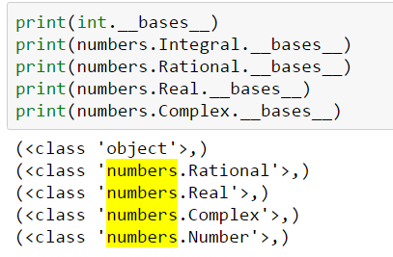
numbers 내 클래스 관계
numbers 모듈은 숫자 타입에 대한 상속관계를 확인

Slide 68
Number check

Slide 69
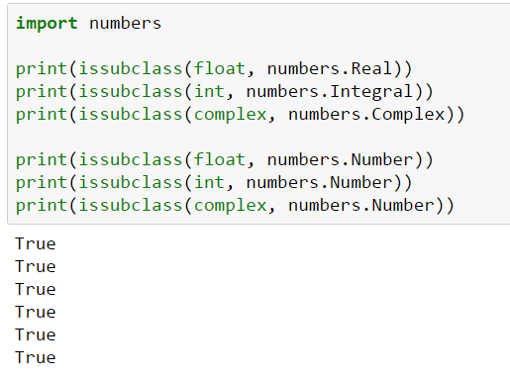
Number issubclass
내장 숫자타입에 대해 Numbers 모듈의 추상타입간의 관계를 표시

Slide 70
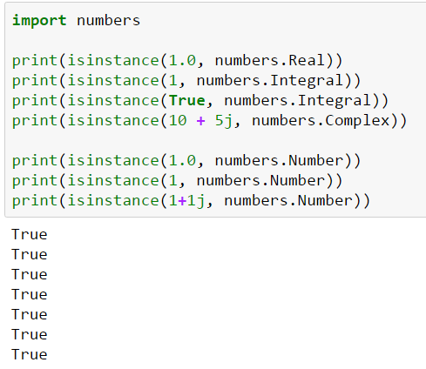
Number isinstance
내장 숫자타입의 instance가 Numbers 모듈의 추상타입이 instance 여부를 표시

Slide 71
collections.ABC 데이터 구조
Moon Yong Joon

Slide 72
collection 추상 클래스

Slide 73

collections.abc 모듈
collections.abc모듈은 리스트,문자열, dict, set 타입에 대한 추상클래스를 가진 모듈
['AsyncIterable', 'AsyncIterator', 'Awaitable', 'ByteString', 'Callable', 'Container', 'Coroutine', 'Generator', 'Hashable', 'ItemsView', 'Iterable', 'Iterator', 'KeysView', 'Mapping', 'MappingView', 'MutableMapping', 'MutableSequence', 'MutableSet', 'Sequence', 'Set', 'Sized', 'ValuesView', …]

Slide 74
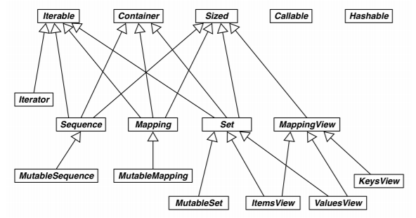
collections.abc 모듈 diagram
collections.abc 모듈 class diagram
Fluent python 참조

Slide 75
collections.abc 모듈 관계
ABC | Inherits from | Abstract Methods | Mixin Methods
Container |  | __contains__
Hashable |  | __hash__
Iterable |  | __iter__
Iterator | Iterable | __next__ | __iter__
Generator | Iterator | send, throw | close, __iter__, __next__
Sized |  | __len__
Callable |  | __call__
Sequence | Sized, Iterable, Container | __getitem__, __len__ | __contains__, __iter__, __reversed__, index, and count
MutableSequence | Sequence | __getitem__, __setitem__, __delitem__, __len__, insert | Inherited Sequence methods and append, reverse, extend, pop,remove, and __iadd__
ByteString | Sequence | __getitem__, __len__ | Inherited Sequence methods

Slide 76
collections.abc 모듈 관계
ABC | Inherits from | Abstract Methods | Mixin Methods
Set | Sized, Iterable, Container | __contains__, __iter__, __len__ | __le__, __lt__, __eq__, __ne__, __gt__, __ge__, __and__, __or__,__sub__, __xor__, and isdisjoint
MutableSet | Set | __contains__, __iter__, __len__, add, discard | Inherited Set methods and clear, pop, remove, __ior__, __iand__, __ixor__, and __isub__
Mapping | Sized, Iterable, Container | __getitem__, __iter__, __len__ | __contains__, keys, items, values, get, __eq__, and __ne__
MutableMapping | Mapping | __getitem__, __setitem__, __delitem__, __iter__, __len__ | Inherited Mapping methods and pop, popitem, clear, update, and setdefault
MappingView | Sized |  | __len__
ItemsView | MappingView, Set |  | __contains__, __iter__
KeysView | MappingView, Set |  | __contains__, __iter__
ValuesView | MappingView |  | __contains__, __iter__

Slide 77
collections.abc 모듈 관계
ABC | Inherits from | Abstract Methods | Mixin Methods
Awaitable |  | __await__
Coroutine | Awaitable | send, throw | close
AsyncIterable |  | __aiter__
AsyncIterator | AsyncIterable | __anext__ | __aiter__

Slide 78
기본 추상 class

Slide 79
기본 추상 class
Container/Hashable/Sized/Iterable/Callable은 기본 추상 클래스
ABC | Abstract Methods
Container | __contains__
Hashable | __hash__
Iterable | __iter__
Sized | __len__
Callable | __call__

Slide 80
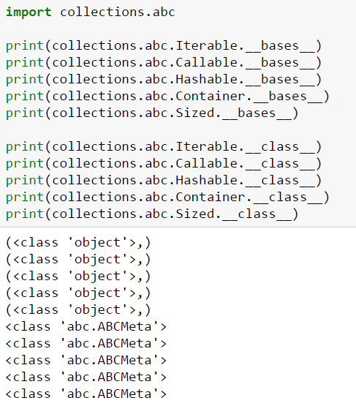
기본 추상 class 관계
Container/Hashable/Sized/Iterable/Callable의 상속 및 메타클래스 관계

Slide 81
Iterator/Generator 추상 클래스

Slide 82
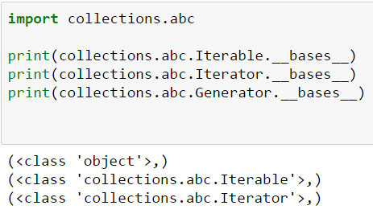
Iterator/Generator 타입 상속관계
Iterator는 Iterable을 상속하고 Generator는 Iterator를 상속하는 구조

Slide 83
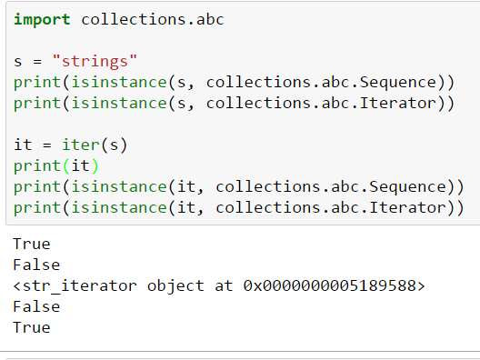
Iterator 타입 처리
문자열 sequence를 iter()함수 처리한 결과는 itoractor 클래스가 생김

Slide 84
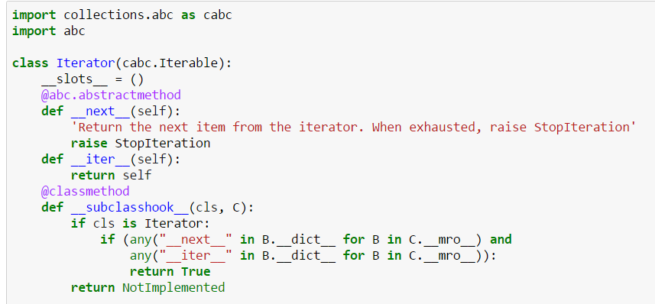
Iterator 추상화 클래스
Iterator 추상화 class는 실제 구현 예시

Slide 85
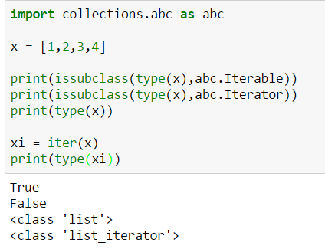
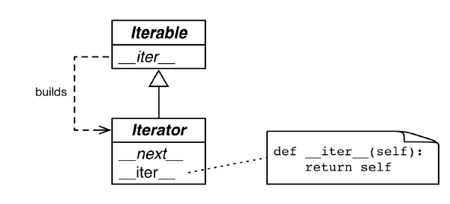
iterable과 iterator의 차이
Container 타입은 반복할 수는 있는 iterable이지만 완전한 iterator 객체가 아님

Slide 86
SEQUENCE 추상 클래스

Slide 87
SEQUENCE 상속 class
ABC | Inherits from | Abstract Methods | Mixin Methods
Container |  | __contains__
Iterable |  | __iter__
Sized |  | __len__
Callable |  | __call__
Sequence | Sized, Iterable, Container | __getitem__, __len__ | __contains__, __iter__, __reversed__, index, and count
MutableSequence | Sequence | __getitem__, __setitem__, __delitem__, __len__, insert | Inherited Sequence methods and append, reverse, extend, pop,remove, and __iadd__
ByteString | Sequence | __getitem__, __len__ | Inherited Sequence methods

Slide 88
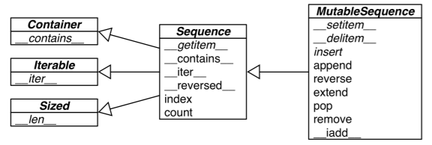
Sequence 타입 class diagram
Sequence 타입에 대한 class diagram
Fluent python 참조

Slide 89
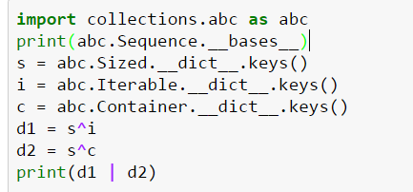
Sequence 타입 상속관계
Sized, Iterabel, Container를 기본으로 상속해서 {'__iter__', '__len__', '__contains__'} 메소드를 구현
(<class 'collections.abc.Sized'>, <class 'collections.abc.Iterable'>, <class 'collections.abc.Container'>)
{'__iter__', '__len__', '__contains__'}

Slide 90
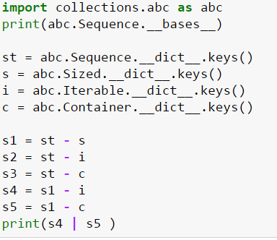
Sequence 타입 내부메소드
Sequence 타입 내부에 스페셜 메소드가 구현
(<class 'collections.abc.Sized'>, <class 'collections.abc.Iterable'>, <class 'collections.abc.Container'>)
{'count', 'index', '__reversed__', '__getitem__', '__iter__', '__contains__'}

Slide 91
SET 추상 클래스

Slide 92
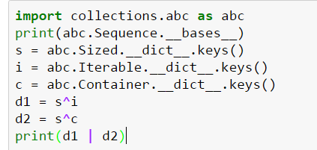
Set 타입 상속관계
Sized, Iterabel, Container를 기본으로 상속해서 {'__iter__', '__len__', '__contains__'} 메소드를 구현
(<class 'collections.abc.Sized'>, <class 'collections.abc.Iterable'>, <class 'collections.abc.Container'>)
{'__iter__', '__len__', '__contains__'}

Slide 93
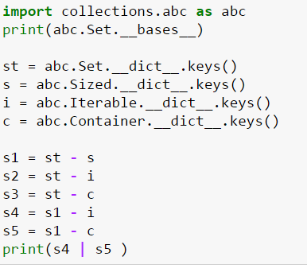
Set 타입 내부메소드
Set 타입 내부에 스페셜 메소드가 구현
(<class 'collections.abc.Sized'>, <class 'collections.abc.Iterable'>, <class 'collections.abc.Container'>) {'__hash__', '__rand__', '_from_iterable', '__lt__', 'isdisjoint', '__or__', '__and__', '__ge__', '_hash', '__rxor__', '__ror__', '__eq__', '__le__', '__xor__', '__rsub__', '__gt__', '__sub__'}

Slide 94
MAPPING 추상 클래스

Slide 95
MAPPING 모듈 관계
ABC | Inherits from | Abstract Methods | Mixin Methods
Mapping | Sized, Iterable, Container | __getitem__, __iter__, __len__ | __contains__, keys, items, values, get, __eq__, __ne__
MutableMapping | Mapping | __getitem__, __setitem__, __delitem__, __iter__, __len__ | Inherited Mapping methods pop, popitem, clear, update, and setdefault

Slide 96
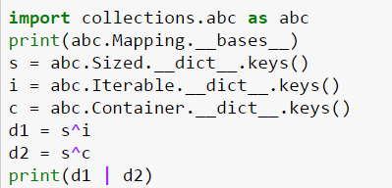
Mapping 타입 상속관계
Sized, Iterabel, Container를 기본으로 상속해서 {'__iter__', '__len__', '__contains__'} 메소드를 구현
(<class 'collections.abc.Sized'>, <class 'collections.abc.Iterable'>, <class 'collections.abc.Container'>)
{'__iter__', '__len__', '__contains__'}

Slide 97
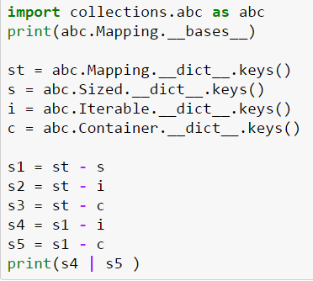
Mapping 내부메소드
타입 내부에 스페셜 메소드가 구현
(<class 'collections.abc.Sized'>, <class 'collections.abc.Iterable'>, <class 'collections.abc.Container'>) {'keys', '__hash__', 'items', 'get', '__eq__', '__getitem__', 'values', '__contains__'}

Slide 98
VIEW 추상 클래스

Slide 99
VIEW 모듈 관계
ABC | Inherits from | Mixin Methods
MappingView | Sized | __len__
ItemsView | MappingView, Set | __contains__, __iter__
KeysView | MappingView, Set | __contains__, __iter__
ValuesView | MappingView | __contains__, __iter__

Slide 100
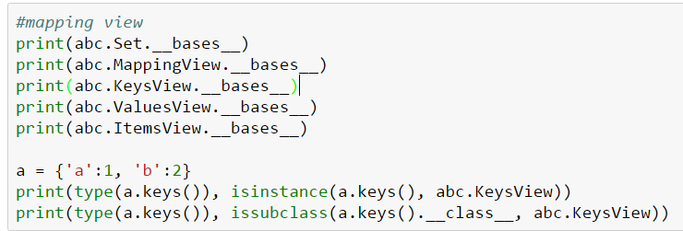
view 타입 상속관계
dict 타입 내부의 keys, values, items에 대한 데이터 타입의 추상클래스

Slide 101
view 타입 상속관계 : 결과
View 타입은 Set또는 MappingView를 상속해서 처리
(<class 'collections.abc.Sized'>, <class 'collections.abc.Iterable'>, <class 'collections.abc.Container'>)
(<class 'collections.abc.Sized'>,)
(<class 'collections.abc.MappingView'>, <class 'collections.abc.Set'>) (<class 'collections.abc.MappingView'>,)
(<class 'collections.abc.MappingView'>, <class 'collections.abc.Set'>) <class 'dict_keys'>
True
<class 'dict_keys'>
True

Slide 102
io 모듈 ABC 데이터 구조
Moon Yong Joon

Slide 103
io 추상 클래스

Slide 104
io ABC
io 에 대한 추상클래스
ABC | Inherits | Stub Methods | Mixin Methods and Properties
IOBase |  | fileno, seek, and truncate | close, closed, __enter__, __exit__, flush, isatty, __iter__,__next__, readable, readline, readlines, seekable, tell,writable, and writelines
RawIOBase | IOBase | Readinto and write | Inherited IOBase methods, read, and readall
BufferedIOBase | IOBase | detach, read, read1, and write | Inherited IOBase methods, readinto
TextIOBase | IOBase | detach, read, readline, andwrite | Inherited IOBase methods, encoding, errors, and newlines

Slide 105
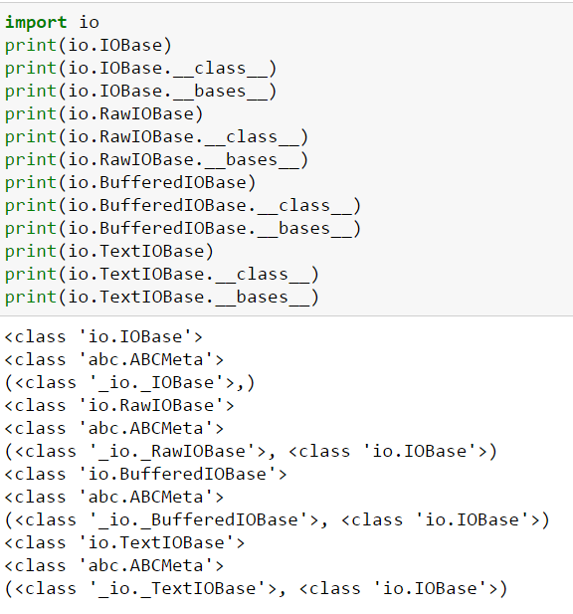
io ABC 구조
io 에 대한 추상클래스의 구조

Slide 106
io 추상 클래스 체크

Slide 107
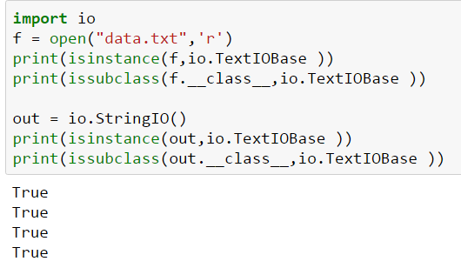
File 클래스 체크 : text I/O
File 및 io.StringIO에 대한 추상클래스의 관계를 점검

Slide 108
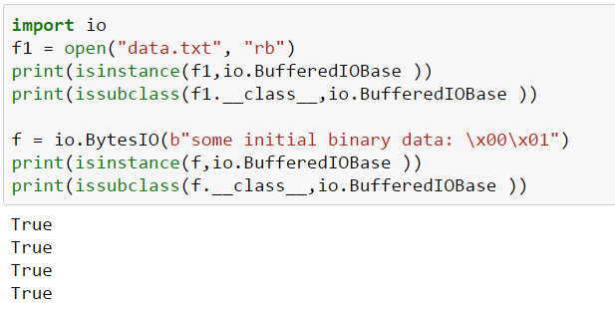
File 클래스 체크 : Binary I/O
File 및 io.StringIO이 binary로 처리되는 추상클래스의 관계를 점검

Slide 109
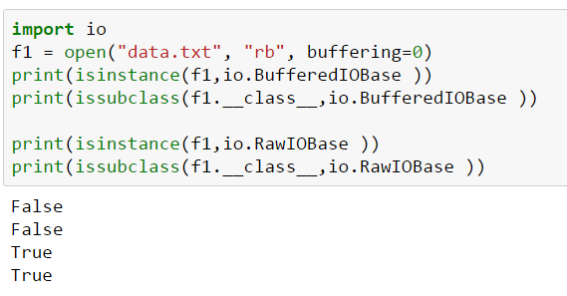
File 클래스 체크 : raw I/O
File이 binary이면서 buffering이 0일 경우에 대한 추상클래스의 관계를 점검

Slide 110
io.BytesIO 처리

Slide 111
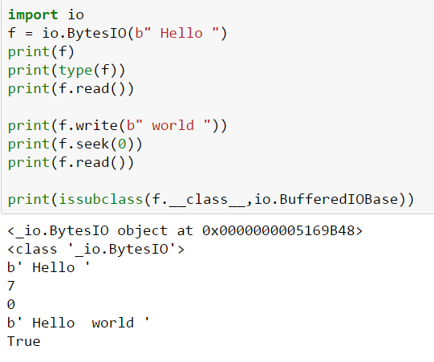
io.BytesIO : binary
BytesIO class는 메모리에서 binary 처리

Slide 112
io.StringIO 처리

Slide 113

io.StringIO : text
StringIO class는 메모리에서 text 처리

Slide 114
io.FileIO 처리

Slide 115
File mode
Modes | Description
r | 파일 읽기. 기본 값.
rb | 파일을 바이너리로 읽기
r+ | 파일에 대한 읽고 쓰기
rb+ | 파일에 대해 바이너리로 읽고 쓰기
w | 파일 쓰기. 파일이 없으면 새로 생성
wb | 파일 바이너리 쓰기. 파일이 없으면 새로 생성
w+ | 파일에 대한 읽고 쓰기 , 파일이 있는 경우 기존 파일을 덮어 쓰고 파일이 없으면 읽기 및 쓰기 용으로 새 파일을 만듬
wb+ | 바이너리 형식의 쓰기 및 읽기용 파일을 엽니 다. 파일이 있는 경우 기존 파일을 덮어 씁니다. 파일이 없으면 읽기 및 쓰기 용으로 새 파일을 만듭니다.
a | 추가 할 파일을 엽니다. 파일 포인터는 파일이 있는 경우 파일의 끝에 있습니다. 즉, 파일이 추가 모드에 있습니다. 파일이 없으면 쓰기 용으로 새 파일을 만듭니다.
ab | 바이너리 형식으로 추가 할 파일을 엽니 다. 파일 포인터는 파일이 있는 경우 파일의 끝에 있습니다. 즉, 파일이 추가 모드에 있습니다. 파일이 없으면 쓰기 용으로 새 파일을 작성합니다.
a+ | 추가 및 읽기 모두를 위한 파일을 엽니 다. 파일 포인터는 파일이 있는 경우 파일의 끝에 있습니다. 파일이 추가 모드로 열립니다. 파일이 없으면 읽기 및 쓰기 용으로 새 파일을 작성합니다.
ab+ | 바이너리 형식으로 추가 및 읽기 모두를 위한 파일을 엽니 다. 파일 포인터는 파일이 있는 경우 파일의 끝에 있습니다. 파일이 추가 모드로 열립니다. 파일이 없으면 읽기 및 쓰기 용으로 새 파일을 작성합니다.

Slide 116

io.FileIO: binary
FileIO class는 rb mode가 default로 처리함

Slide 117
file 처리 구조
Moon Yong Joon

Slide 118
File 처리

Slide 119

File: text
File을 open함ㄴ TextIOWrapper로 생성해서 핸들만 제공함

Slide 120
4. 내장클래스 구조
Moon Yong Joon

Slide 121
Everything is an object

Slide 122
파이썬은 모든 것을 객체로 처리
파이썬은 내부 데이터모델은 객체를 기반으로 만들어져 있음
모든 것은 객체(object)
객체(object)는 id즉 정체성(Identity)을 가짐
객체(object)는 항상 class 즉 type을 가짐
객체(object)는 해당 value를 가짐

Slide 123
파이썬 객체의 특징
객체가 생성되면 정체성, 타입, 값은 변경되지 않는 것이 기본이고 단, 변경가능할 경우만 값이 변경가능함
객체 정체성은 변경되지 않음
객체의 타입도 변경되지 않음
객체의 값도 변경되지 않음
단, 변경가능할 경우만 변경됨

Slide 124
NoneType

Slide 125


NoneType
NoneType은 type 클래스로 만들어진 class이고 이를 기반으로 None이라는 인스턴스 객체를 생성되며 조건식에서 False로 인식됨

Slide 126
NotImplementedType

Slide 127


NotImplementedType
NotImplementedType은 type 클래스로 만들어진 class이고 이를 기반으로 NotImplemented이라는 인스턴스 객체를 생성되며 조건식에서 True로 인식됨

Slide 128
Ellipsis

Slide 129


Ellipsis
ellipsis 은 type 클래스로 만들어진 class이고 이를 기반으로 Ellipsis(…) 이라는 인스턴스 객체를 생성되며 조건식에서 True로 인식됨

Slide 130

Ellipsis : numpy 예시
ellipsis을 사용해서 numpy index 처리

Slide 131
Callable type

Slide 132

Callable types 타입 구조
Callable types 타입 구조이며 호출연산자에 위해 호출이 되어야 하고 스페셜 메소드 __call__이 구현되어 있어야 함
User-defined functions
Instance methods
Generator functions
Coroutine functions
Built-in functions
Built-in methods
Classes
Class Instances

Slide 133

Class Instances : __call__
class instance 가 Callable types 타입이 되려면 내부에 __call__ 인스턴스 메소드로 정의해야 함

Slide 134

함수/메소드 : __get__
함수나 메소드는 function에 의해 만들어졌고 현재 자신의 존재 유무에 대한 점검을 위해 __get__ 메소드를 사용

Slide 135
Internal types

Slide 136
Internal types타입 구조
Internal types 타입 구조이며 파이썬 내부적으로 별도로 관리하는 객체
Code objects
Frame objects
Traceback objects
Internal types
Slice objects
Static method objects
Class method objects

Slide 137

classmethod/staticmethod
클래스와 정적 메소드는 클래스 데코레이터를 메소드를 등록해서 인스턴스 메스드와 다르게 처리
<class 'type'>
<class 'type'>
<class 'method'>
<class 'function'>
{
's': <staticmethod object at 0x0000000007A81F60>,
'c': <classmethod object at 0x0000000007A812E8>,
'__module__': '__main__',
'__doc__': None,
'__dict__': <attribute '__dict__' of 'C' objects>,
'__weakref__': <attribute '__weakref__' of 'C' objects>
}

Slide 138
Number

Slide 139
Number 타입 구조
Number 타입 구조
int
Number
float
complex

Slide 140


10진수 타입 체크
10진수 숫자를 체크하려면 numbers 모듈을 이용해서 처리하면 수학적인 타입도 체크가 가능

Slide 141


2,8,16 진수 타입 체크
2,8,16 진수도 int class의 인스턴스로 인식, 숫자를 체크하려면 numbers 모듈을 이용해서 처리
내장 타입 이용
numbers 모듈 이용

Slide 142
Sequence

Slide 143
sequence 타입 구조
sequence 타입 구조
str
Immutable
Sequence
tuple
Sequence
bytes
list
Mutable
Sequence
bytearray

Slide 144

sequence 타입 체크 1
collections.abc 모듈로 sequence 타입에 대한 체크

Slide 145

sequence 타입 체크 2
collections.abc 모듈로 sequence 타입에 대한 체크

Slide 146
Mapping/Set

Slide 147
Mapping/set 타입 구조
Mapping/set 타입 구조
Mapping
dict
set
Set types
frozenset

Slide 148

mapping 타입 체크
collections.abc 모듈로 mapping 타입에 대한 체크

Slide 149

set/frozenset 타입 체크
collections.abc 모듈로 set/frozenset 타입에 대한 체크

Slide 150
5. iterator generator
Moon Yong Joon

Slide 151
iterator type

Slide 152
iterator types 타입 구조
iterator types은 스페셜 메소드 __iter__, __next__가 구현되어 있어야 함
Iterator usered defined class
Generator expression
Generator functions

Slide 153

abc.Iterator class
반복자에 대한 추상 클래스 구성
(<class 'object'>,)
(<class 'collections.abc.Iterable'>,) ['__abstractmethods__', '__class__', '__delattr__', '__dir__', '__doc__', '__eq__', '__format__', '__ge__', '__getattribute__', '__gt__', '__hash__', '__init__', '__iter__', '__le__', '__lt__', '__module__', '__ne__', '__new__', '__next__', '__reduce__', '__reduce_ex__', '__repr__', '__setattr__', '__sizeof__', '__slots__', '__str__', '__subclasshook__', '_abc_cache', '_abc_negative_cache', '_abc_negative_cache_version', '_abc_registry']

Slide 154

iterator class : 사용자 정의
Iterator 사용자 class로 정의하고 처리

Slide 155

iterator class : 실행 결과
Iterator 사용자 class로 정의하고 처리

Slide 156

generator expression
generator 표현식일 경우는 iterator 타입으로 처리

Slide 157


generator functions
generator 함수일 경우는 iterator 타입으로 처리

Slide 158
Generator type

Slide 159
generator types 타입 구조
generator types은 iterator 스페셜 메소드 __iter__, __next__와 close, send, throw 메소드가 추가 구현되어 있어야 함
Generator expression
Generator functions

Slide 160


abc.Generator class
Iterator와 Generator 차이는 close, send, throw 등의 메소드가 추가 됨
(<class 'collections.abc.Iterable'>,) ['__abstractmethods__', '__class__', '__delattr__', '__dir__', '__doc__', '__eq__', '__format__', '__ge__', '__getattribute__', '__gt__', '__hash__', '__init__', '__iter__', '__le__', '__lt__', '__module__', '__ne__', '__new__', '__next__', '__reduce__', '__reduce_ex__', '__repr__', '__setattr__', '__sizeof__', '__slots__', '__str__', '__subclasshook__', '_abc_cache', '_abc_negative_cache', '_abc_negative_cache_version', '_abc_registry']
(<class 'collections.abc.Iterator'>,) ['__abstractmethods__', '__class__', '__delattr__', '__dir__', '__doc__', '__eq__', '__format__', '__ge__', '__getattribute__', '__gt__', '__hash__', '__init__', '__iter__', '__le__', '__lt__', '__module__', '__ne__', '__new__', '__next__', '__reduce__', '__reduce_ex__', '__repr__', '__setattr__', '__sizeof__', '__slots__', '__str__', '__subclasshook__', '_abc_cache', '_abc_negative_cache', '_abc_negative_cache_version', '_abc_registry', 'close', 'send', 'throw']

Slide 161

generator expression
generator 표현식일 경우는 generator 타입으로 처리

Slide 162


generator functions
generator 함수일 경우는 generator 타입으로 처리

Slide 163
Coroutine 처리

Slide 164
collections.abc 모듈 관계
ABC | Inherits from | Abstract Methods | Mixin Methods
Awaitable |  | __await__
Coroutine | Awaitable | send, throw | close

Slide 165


generator vs.coroutine
Generator는 데이터 생성이고 coroutine은 데이터의 소비를 처리하므로 send로 데이터를 전달해야 함

Slide 166

Coroutine 처리: send 메소드
변수에 yield를 할당할 경우 이 제너레이터 함수에 값을 send 메소드로 전달해서 처리
Yield가 생성되기전 값을 send 메소드로 전달해서 값을 조정할 수 있음

Slide 167


Generator 함수 : 연계 처리
Generator 함수간 정보 전달을 위해서는 send메소드를 이용해서 처리

